Slide 1

Что почитать?
https://habr.com/ru/company/umbrellaitcom/blog/426507/
https://habr.com/ru/company/oleg-bunin/blog/423299/
https://www.hackingwithswift.com/articles/71/how-to-use-the-coordinator-pattern-in-ios-apps
https://www.raywenderlich.com/158-coordinator-tutorial-for-ios-getting-started
https://medium.com/devexperts/real-world-example-of-using-coordinator-pattern-in-an-ios-app-d13df10496a5
https://medium.com/@saad.eloulladi/ios-coordinator-pattern-in-swift-39a15aa3b01b
И многое-многое другое ☺
    Team

Slide 2
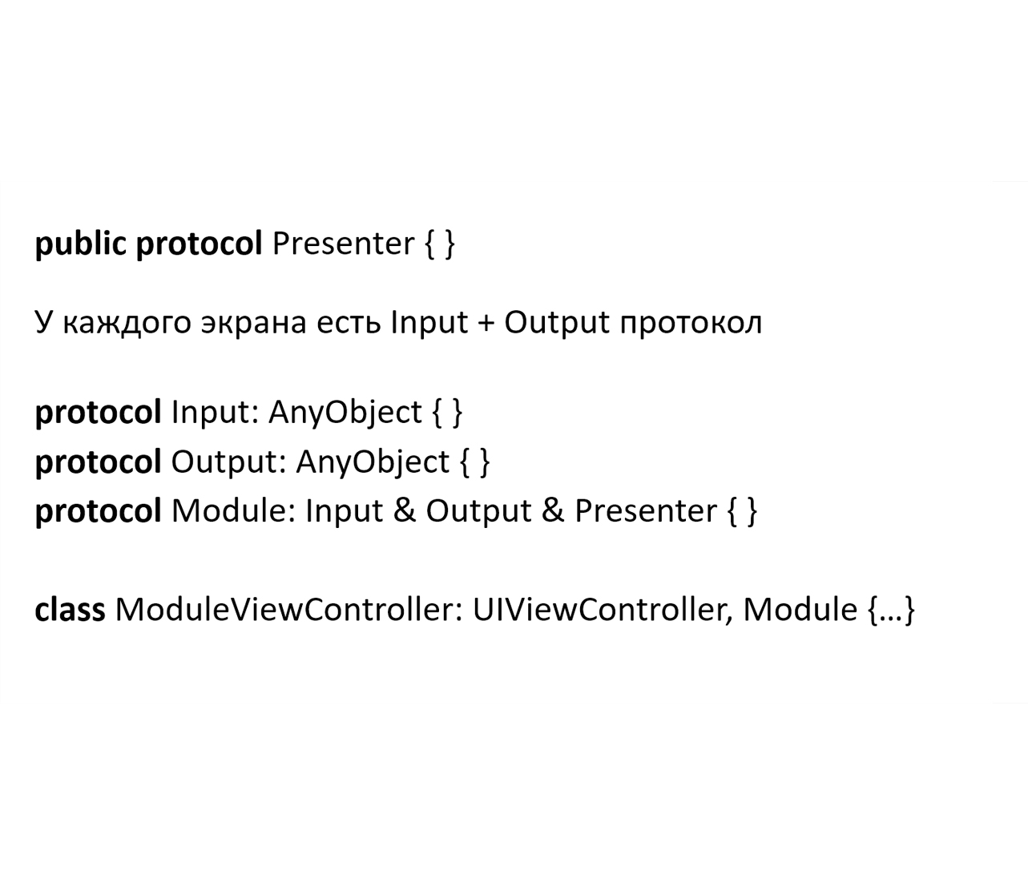
Есть базовый интерфейс для представления экрана, которым подписывается UIViewController и используется для роутинга

Slide 3
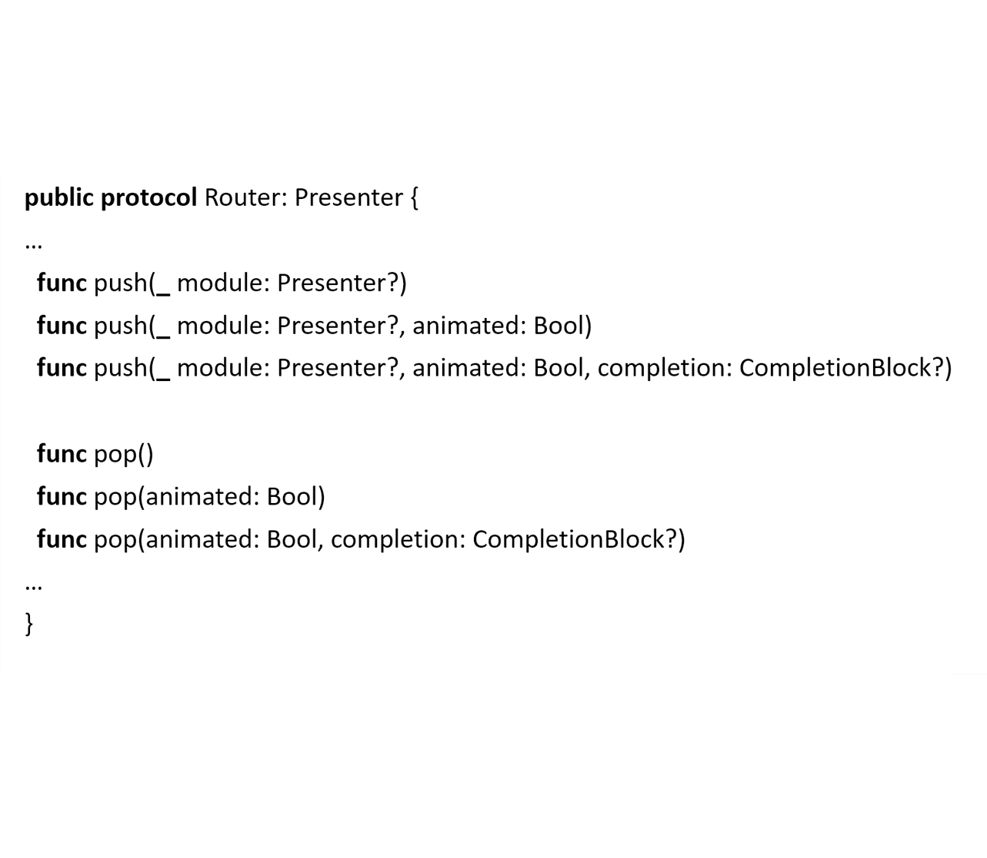
Задается некоторый роутинг и его имплементация

Slide 4
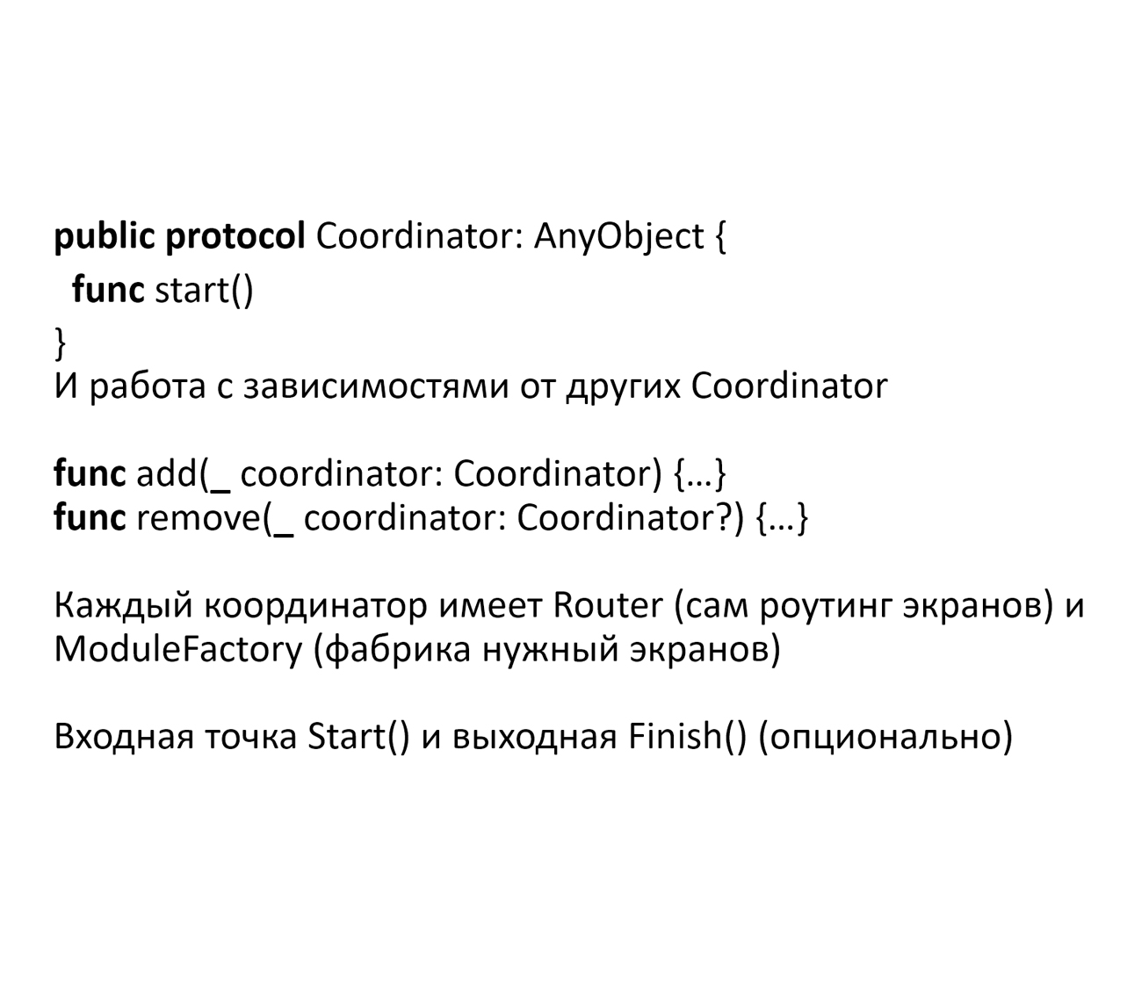
Интерфейс для Coordinator

Slide 5
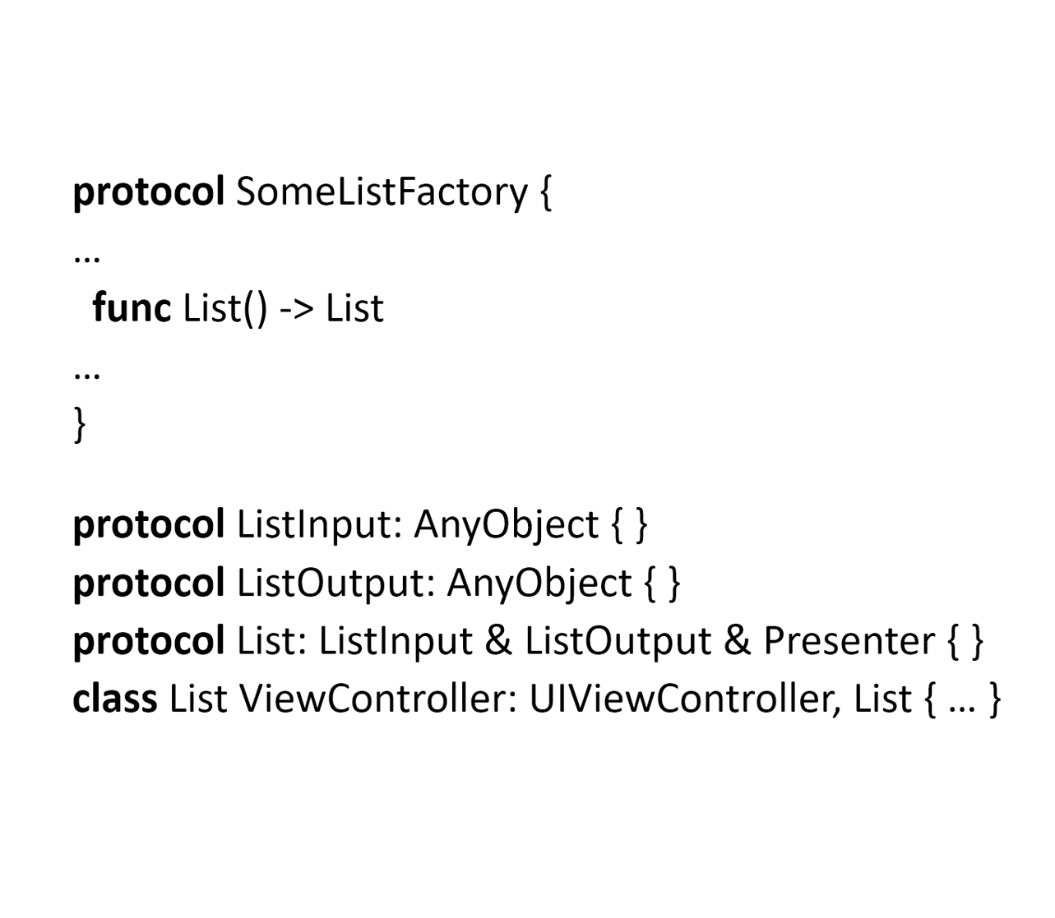
Фабрика экранов для определенного координатора

Slide 6
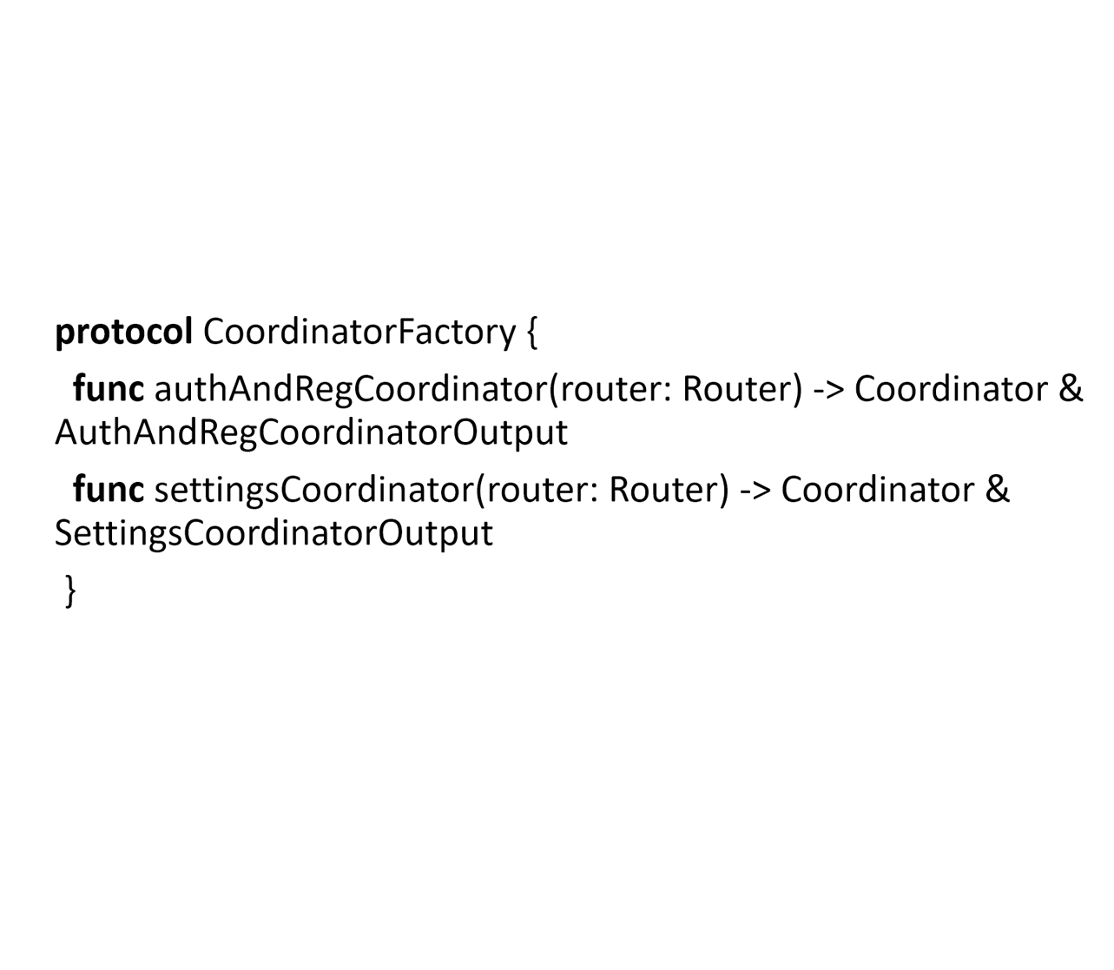
Фабрика координаторов

Slide 7









        Время веселых историй…
Пример
CityCoordnator
MainCoordinator
AuthorizationCoordinator
NameCoordinator

Slide 8
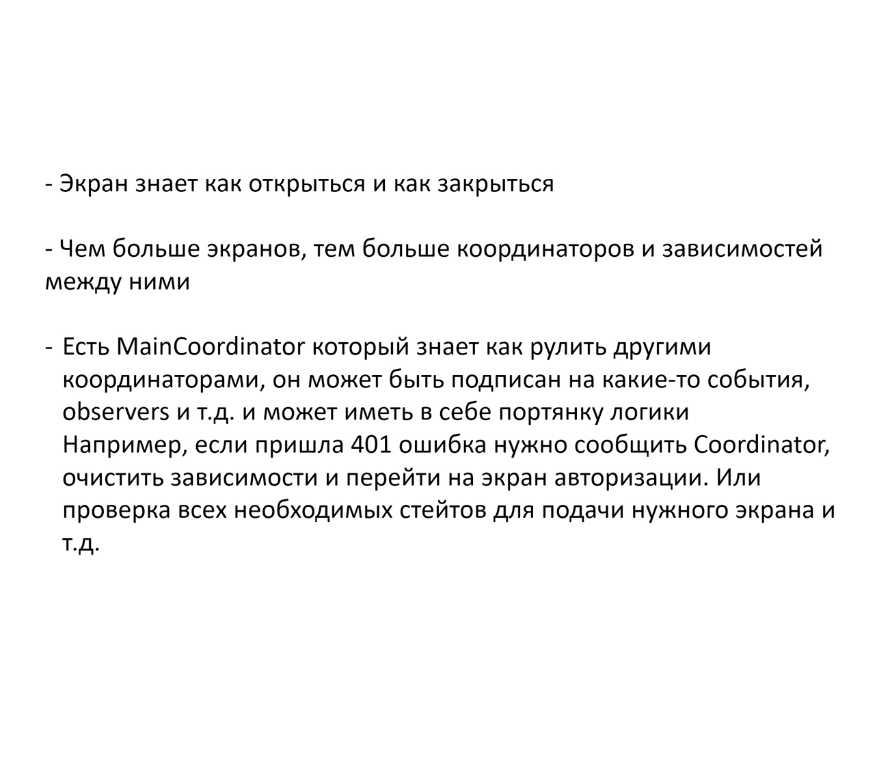

Выстрел в ногу…

